Slide 1
ברוכים הבאים לכנס הסברה
משרד האוצר

Slide 2
ברכות על זכייתכם בדירה במסגרת תכנית מחיר למשתכן
כל המידע הדרוש לבחירת דירה, למימון ולרכישה

Slide 3
בתכנית
הסבר כללי על הזכייה בתכנית מחיר למשתכן
מאת: נציג משרד הבינוי והשיכון
תהליך בחירת הדירה
היערכות לבחירת הדירה ולרכישתה
מימון רכישת הדירה
הסכם המכר ומפרט טכני
הסבר מפורט על הפרויקט
מאת: נציג היזם
שטחי הדירות
שטחי מרפסות, גינות, מחסנים וחניות
מחירי הדירות
ועוד

Slide 4
תהליך בחירת הדירה
היזם יודיע לכם הזוכים על היום ועל השעה לבחירת הדירות 9 ימים לפחות לפני מועד בחירת הדירות.
1
בחירת הדירות תיעשה בהתאם למספר הסידורי שעלה בהגרלה, על פי סדר עולה (הזוכה בעל המספר הסידורי הנמוך ביותר בוחר ראשון, וכן הלאה).
שימו לב: אי-אפשר לשנות את סדר בחירת הדירה!
2
3
יוקצו לכם עד 45 דקות לבחירת דירה, ואם לא תעשו כן - תאבדו את
זכותכם לבחור דירה.
3

Slide 5
תהליך בחירת הדירה - המשך
במועד בחירת דירה, תידרשו להפקיד מקדמה על חשבון תשלום הדירה בסך של 2,000 ₪. המקדמה לא תוחזר לזוכה שבחר דירה במקרה של הסרה מרישום או של ביטול זכייה.
4
14 ימים לפחות ממועד בחירת הדירה, תוזמנו על ידי היזם לחתימה על הסכם מכר; עליכם להביא את כל הביטחונות ו/או המסמכים הנדרשים על פי ההסכם.
5
רוכש דירת מחיר למשתכן יהיה רשאי להשכירה למטרת מגורים.
לא יהיה רשאי למכור את הדירה לצד ג' עד לאחר תום 5 שנים ממועד מסירת הדירה לפי חוזה הרכישה, או 7 שנים מיום ביצוע ההגרלה ( המוקדם מבניהם)
6

Slide 6
היערכות לקראת רכישת הדירה הדירה
אנו ממליצים ללמוד את התהליך, ולא פחות חשוב להכין שיעורי בית:
לבדוק את ההון העצמי העומד לרשותכם
להתייעץ עם הבנקים למשכנתאות כדי שתוכלו להיערך למימון הרכישה
ללמוד על הפרויקט ועל תמהיל הדירות ולהכין לעצמכם כמה אפשרויות לבחירת הדירה - בהתאם לדירות שיהיו פנויות בעת הבחירה

Slide 7
מימון רכישת דירה
קיימים הסדרים ייחודים למימון פרויקטים במסלול מחיר למשתכן.
לפרטים נוספים יש לעיין באתר בנק ישראל – חיפוש: "מחיר למשתכן".
http://www.boi.org.il/he/NewsAndPublications/PressReleases/Pages/01-05-2016.aspx

Slide 8
שיעור המימון של המשכנתא בתכניות דיור ממשלתיות
הריבית על המשכנתא על פי הזכאות האישית עומדת על 0.5% פחות מהריבית הממוצעת על משכנתאות צמודות מדד כפי שבנק ישראל מפרסם מדי חודש, אך לא יותר מ-3.0%, בהתאם לתקופת ההחזר שבחר הלווה.
המשכנתא לזכאים תינתן לכל מי שצברו 599 נקודות ויותר.
גובה המשכנתא לזכאים חסרי דירה מחושב בהתאם לשיטת ניקוד. ככל שהניקוד המצטבר גבוה יותר, כך סכום המשכנתא גבוה יותר. הניקוד הבסיסי מורכב מנקודות הנצברות לפי : מספר שנות נישואין, מספר ילדים ומספר אחים ואחיות. בנוסף, תינתן תוספת סיוע בגין שרות צבאי. לנכים 75% / רתוקים לכיסא גלגלים תינתן תוספת ניקוד. מומלץ לבקר באתר משרד הבינוי והשיכון. http://www.moch.gov.il/siyua_bediyur/mashkanta/Pages/siyua_lemishpachot_ vatikot.aspx
הזכאים יוכלו לקבל משכנתא לתקופה של 30 שנה, ויוכלו גם לקצר את תקופת ההחזר וליהנות מריבית נמוכה יותר, אך לא פחות מ-10 שנים.
כדי לקבל את המשכנתא עליכם לפנות לאחד מהבנקים למשכנתאות.

Slide 9
המענק
נוסף על ההנחה במחיר הדירה בתכנית מחיר למשתכן תקבלו מענק בגובה של 40,000 ש"ח או 60,000 ש"ח באחד היישובים האלה:
מענק 60,000 ₪
לצורך קבלת המענק עליכם:
להוציא תעודת זכאות באמצעות הבנקים למשכנתאות בעלות של 70 ש"ח (יש להביא בחשבון שהטיפול במענק מצריך פתיחת תיק בבנק למשכנתאות לפי תעריפון הבנק).
כספי המענק ישוחררו בשתי פעימות. בכל פעימה ישוחרר סך של 50% מגובה המענק. פעימה ראשונה: לאחר השלמת תשלום מלוא ההון העצמי הנדרש – גמר ריצוף. פעימה שנייה: גמר שלד.
*קבלת המענק תינתן רק לאחר חתימה על חוזה הרכישה.
נצרת
נצרת עילית​
נתיבות​
סח'נין​
ערד​
קריית שמונה​
שדרות​
אופקים​
דימונה​
חצור הגלילית​
ירוחם​
מגדל העמק​
מעלות תרשיחא
מצפה רמון​
מענק 40,000 ₪
עפולה
רכסים
אילת
אשקלון​
חריש ​

Slide 10
הסכם המכר
חוזה המכר נבדק ומאושר על ידי משרד הבינוי והשיכון, בכל האמור לעמידה בחוק המכר דירות ובתנאי המכרז.
תנאי המכרז כוללים את התחייבות הקבלן לגודלי הדירות, למפרט הטכני וללוח הזמנים מול משרד הבינוי והשיכון שאותו אוכף המשרד.

Slide 11
המפרט הטכני של דירת מחיר למשתכן
משרד הבינוי והשיכון הגדיר מפרט איכותי ומחייב לבניית הדירה שלכם.
רוכש הדירה רשאי לוותר על פריט מבין הפרטים הכלולים במפרט המחייב, והמפורטים להלן תמורת קבלת זיכוי כספי:
ארון מטבח
ארון אמבטיה (אם מופיע במפרט)
סוללות למים (כיור, אמבטיה, מקלחת)
נקודות מאור, בית תקע , נקודות טלפון
www.dira.gov.il/odot/Pages/mifrat.aspx

Slide 12
ויתור על זכייה
זוכה יהיה זכאי לרכוש דירה אחת בלבד. בקשות הרשמה נוספות של הזוכה יימחקו מרשימות ההגרלה ליחידות דיור אשר טרם הוגרלו ורשימות ההמתנה, ולא יאושרו לרישום נוסף.
זוכה המבקש לוותר על זכייתו בהגרלה, יעשה זאת באמצעות אתר הרישום באזור האישי. www.dira.moch.gov.il לשימת לבכם, הרשמתכם בפרויקטים אחרים אליהם הייתם רשומים טרם זכייתכם בפרויקט זה לא תוחזר.
זוכה מסדרה א' יהיה רשאי לוותר על זכייתו פעמיים בלבד. אם הזוכה יוותר על זכייתו בפעם השלישית, יימחק הזוכה מסדרה א' ויועבר לסדרה ב'.(נסגרה ב-24/9)
ביטול זכייתו של זוכה בהגרלה יבוצע עד 10 ימים מיום קבלת הודעת הוויתור.

Slide 13
פיקוח ובקרה
בכל שאלה ניתן לפנות למערכת פניות הציבורhttps://
https://forms.gov.il/globaldata/getsequence/gethtmlform.aspx?formtype=ContactUs@moch.gov.il://
פרטי קשר עם מנהלת התכנית - חברת אשד טל אסף ניהול פרויקטים בע"מ
אמות פארק טק, שד' מנחם בגין 5 בית דגן
מספר טלפון: 5349*

Slide 14
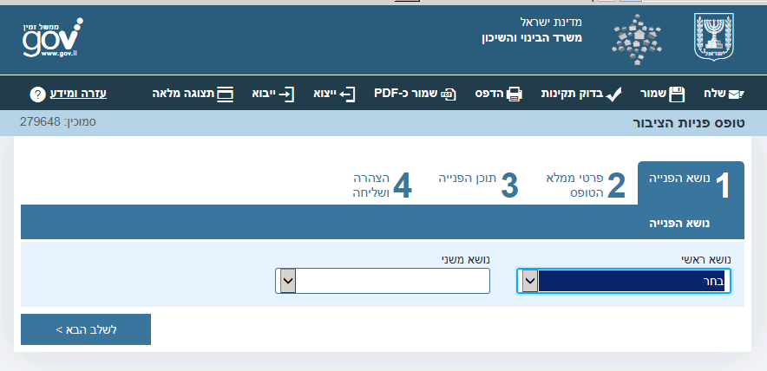

Slide 15
בהצלחה!

